Slide 1
Projeto Integrador
Four Show
Sistema de Recomendação de Artista para Estabelecimentos

Slide 2
Empresa
Four Show
É uma startup de gestão musical que atua no mercado de recomendações artística. Está localizada na Cidade de São Paulo – SP.
Serviços ofertados:
Música ao vivo.

Slide 3
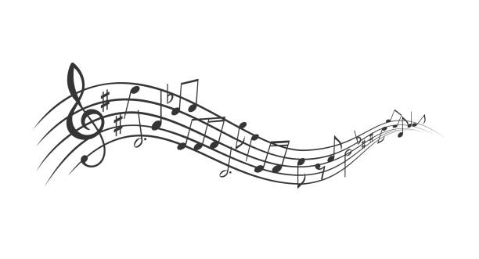
Portfolio
Four Show
Dados do Portfolio referente a Grande São Paulo - SP
30k
SHOWS REALIZADOS
538
ARTISTAS CADASTRATOS
117
BARES CADASTRADOS

Slide 4
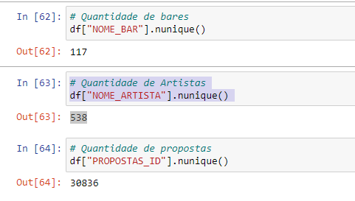
Análise Exploratória de Dados
Four Show

Slide 5

Objetivo
Four Show
Recomendações de artista a estabelecimento.

Slide 6

Propósito
Nosso modelo de Algoritmo tem a pretensão de estimar/predizer se um Artista do nosso portfolio tem os mesmos qualitativos, features, para ser uma recomendação assertiva de continuação do projeto musical do bar.
Four Show
Nas recomendações dos Artistas para Bares ocorrerão uma renovação sutil para manter o perfil do estabelecimento e a rotatividade dos artistas.

Slide 7
Dataset
Four Show
SIGLA
Bares
prac-236
Artistas(sigla)
DANI-2452
1 Estilo Principal;
2 Estilo Secundário;
3 Avaliações;
4 Quantidade de vezes no bar(apresentação);
5 Localização São Paulo - SP
Os dados foram descaracterizado em respeito a LGPD

Slide 8
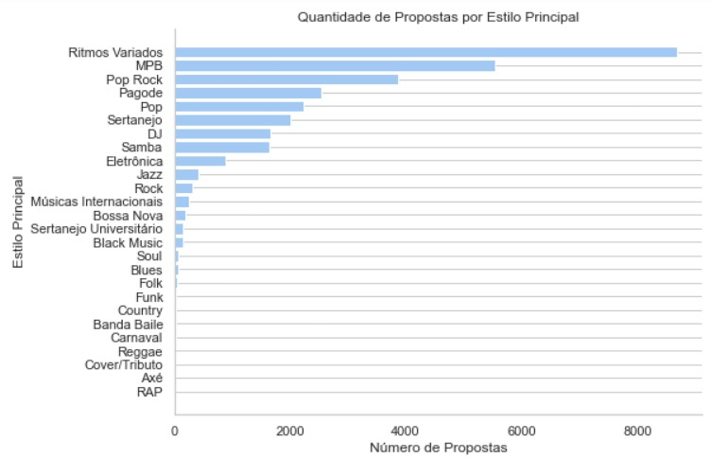
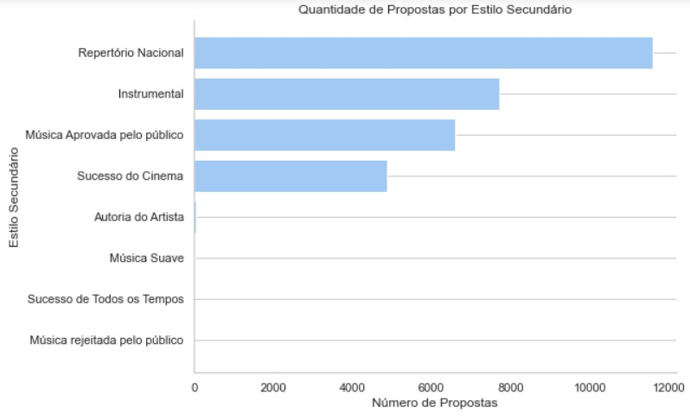
Estilos
Four Show
26
Estilos Principais
08
Estilos Secundários

Slide 9

Insight
Four Show
Análise dos estilos musicais mais tocados:
Top 5 - Estilo principal e secundário.
Análise dos melhores artistas por estilo.
Análise de artistas similares.

Slide 10
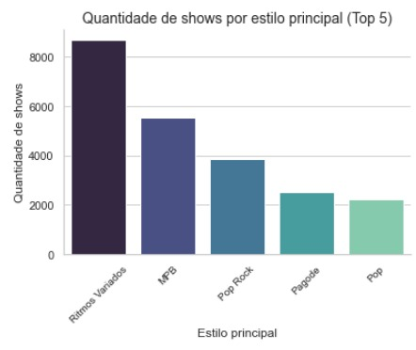
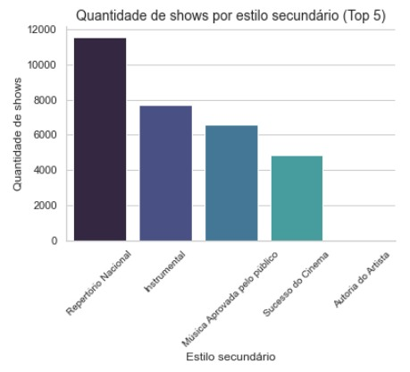
INSIGHT
Análise dos estilos musicais mais tocados
Four Show

Slide 11
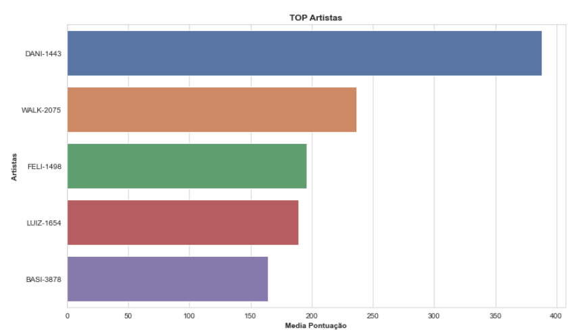
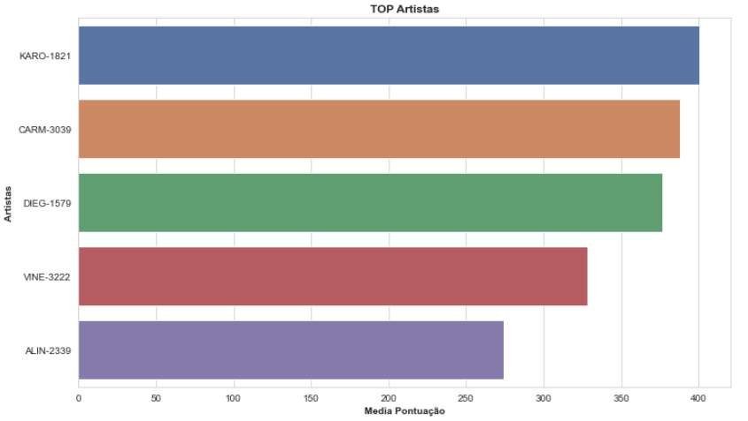
INSIGHT
Análise dos melhores artistas por estilo
Four Show
* As classificações foram realizadas por estilos musicais de acordo com as avaliações dos artistas e a quantidades de shows que os mesmos realizaram.
Recomendações MPB
Recomendações Ritmos Variados

Slide 12
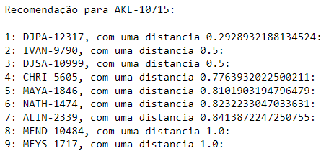
INSIGHT Análise de artistas similares
Four Show
Com base nas características de um artista, podemos recomendar artista que tenham características de estilos principais e secundários similares e que não seja necessariamente do mesmo estilo.
Características do Modelo
Recomendações artista: AKE-10715
Tipo Modelo de Recomendação: Baseado em Conteúdo
Algoritmo de recomendação: KNN
Utilizado para medir as distâncias entre as pontuações dos artistas.
Features e suas ponderações:
Estilo Principal = 65%
Estilo Secundário= 25%
Avaliações= 10%
Regra de Negócio:
Artistas que tocaram menos que 5 vezes no bar tiveram sua participação no bar. Pois entendemos que o bar não gostou do artista.

Slide 13
INSIGHT
Four Show
Análise de artistas similares
Avaliação:
Nesse insight, avaliamos as características do bar e dos artistas para averiguar as recomendações.
ESTILO_PRINCIPAL | ESTILO_SECUNDARIO
Ritmos Variados | Música Aprovada pelo público
Ritmos Variados | Sucesso do Cinema
AKE-10715
1° DJPA-12317
ESTILO PRINCIPAL | ESTILO SECUNDARIO
Eletrônica | Música Aprovada pelo público
Eletrônica | Autoria do Artista
Eletrônica | Sucesso do Cinema
ESTILO_PRINCIPAL | ESTILO_SECUNDARIO
Pop | Sucesso do Cinema
Pop | Sucesso de Todos os Tempos
Pop | Músicas para início de evento
Pop | Música Suave
Pop | Música Aprovada pelo público
Pop | Autoria do Artista
2° - IVAN-9790

Slide 14

Modelo de Recomendação

Slide 15
DEMONSTRAÇÃO DO OBJETIVO ESPECIFICO
Four Show
Recomendação de Artistas para Bares
Esse projeto tem como principal objetivo a implementação e avaliação de algoritmos utilizados por sistemas de recomendação.
Sistema de recomendação:
Filtragem baseada em conteúdo LightFM.
A filtragem baseada em conteúdo utilizou o cálculo de similaridade entre estabelecimento e artista por suas informações de estilos.

Slide 16
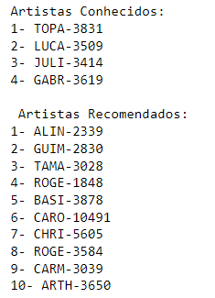
DEMONSTRAÇÃO DO OBJETIVO ESPECIFICO Recomendação de Artistas para Bares
Four Show
Com base nas características dos artistas que já tocaram nos seu bar. Podemos lhes recomendar novos artistas para entreter seu clientes.
Características do Modelo
Recomendações bar amic-739
Tipo Modelo de Recomendação: Baseado em Conteúdo
Algoritmo de recomendação: LightFM.
Features e suas ponderações:
Estilo Principal = 65%
Estilo Secundário= 25%
Avaliações= 10%
Regra de Negócio:
Artistas que tocaram menos que 5 vezes no bar tiveram sua participação no bar. Pois entendemos que o bar não gostou do artista.

Slide 17
Recomendação de Artistas para Bares.
Four Show
Como a validação dos sistemas de recomendação ocorrem com a satisfação dos usuários e nosso sistema ainda não está em produção.
Avaliação:
Nesse modelo, avaliamos as características do bar e dos artistas para averiguar as recomendações.
amic-739
ESTILO_PRINCIPAL | ESTILO_SECUNDARIO
Ritmos Variados | Repertório Nacional
Ritmos Variados | Música Aprovada pelo público
Ritmos Variados | Autoria do Artista
ALIN-2339
ESTILO_PRINCIPAL | ESTILO_SECUNDARIO
MPB | Voz e violão
MPB | Sucesso do Cinema
MPB | Repertório Nacional
MPB | Músicas Internacionais
MPB | Música Suave
MPB | Música Aprovada pelo público
MPB | Instrumental
MPB | Autoria do Artista
Ritmos Variados | Sucesso do Cinema
Ritmos Variados | Sucesso de Todos os Tempos
Ritmos Variados | Repertório Nacional
Ritmos Variados | Músicas para início de evento
Ritmos Variados | Músicas Internacionais
Ritmos Variados | Música Aprovada pelo público
Ritmos Variados | Autoria do Artista
ESTILO_PRINCIPAL | ESTILO_SECUNDARIO
Pop Rock | Repertório Nacional
Pop Rock | Música Aprovada pelo público
Pop Rock | Instrumental
Pop Rock | Autoria do Artista
GUIM-2830
ESTILO_PRINCIPAL | ESTILO_SECUNDARIO
Ritmos Variados | Repertório Nacional
Ritmos Variados | Músicas Internacionais
Ritmos Variados | Música Aprovada pelo público
Ritmos Variados | Instrumental
TAMA-3028

Slide 18
Recomendação de Artistas para Bares.
Four Show
Avaliação:
Nesse modelo, avaliamos as características do bar e dos artistas para averiguar as recomendações.
Avaliação - 3 primeiras Recomendações
Avaliação Geral
Avaliação do 1º artista
Bares | 80
Artista | 51
% Acerto | 64%
ESTILO PRINCIPAL E SECUNDÁRIO
Bares | 80
Artista | 75
% Acerto | 94%
Avaliação do 2º artista
Bares | 80
Artista | 47
% Acerto | 59%
Avaliação do 3º artista
Bares | 80
Artista | 45
% Acerto | 56%

Slide 19

DEPLOY
Four Show

Slide 20
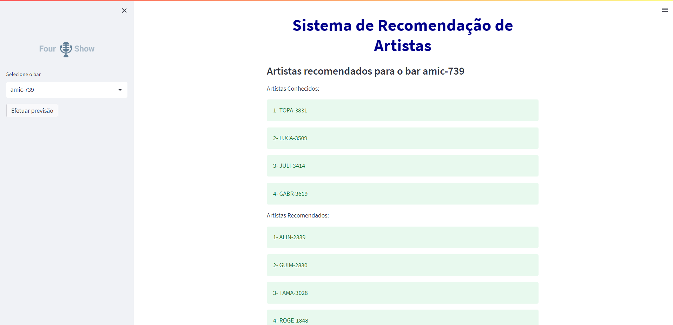
Recomendação de Artistas para Bares
Imagem Streamlit (Deploy)

Slide 21
Agradecemos por essa jornada, onde buscamos conhecimento juntos”
Four Show
“
Equipe do Grupo 3

Slide 22
Equipe Grupo 3
Adgelson Gomes Bruno Farias Eduardo Iwasaki Nilva Pires
Four Show

